Slide 1

«Презентация к уроку по учебному предмету «Русский язык» во 2-ом классе на тему «Правописание предлогов с именами существительными»
Акулова ольга Сергеевна учитель начальных классов
МБоУ Ширинская СШ №4 с. Шира, р-ка Хакасия

Slide 2
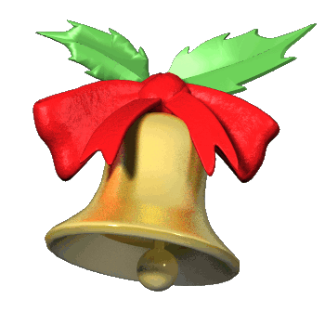

Slide 3

«С малой удачи начинается большой успех».

Slide 4
сон |  | нос | сом
красивый | тяжелый |  | яркий
 | плывет | стоит | едут
на
к
в

Slide 5
 | на к в
сон |  | нос | сом
красивый | тяжелый |  | яркий
 | плывет | стоит | едут
Имя существительное, имя прилагательное, глагол
Предлог

Slide 6
Задачи урока
1. Правильно писать
2. Правильно их в речи.
предлоги с другими словами
употреблять

Slide 7

27 апреля.
Классная работа.
Словарь:

Slide 8

Массаж рук
Две весёлые лягушки
Ни минутки не сидят-
Ловко прыгают подружки,
Только брызги вверх летят.
Чистописание

Slide 9
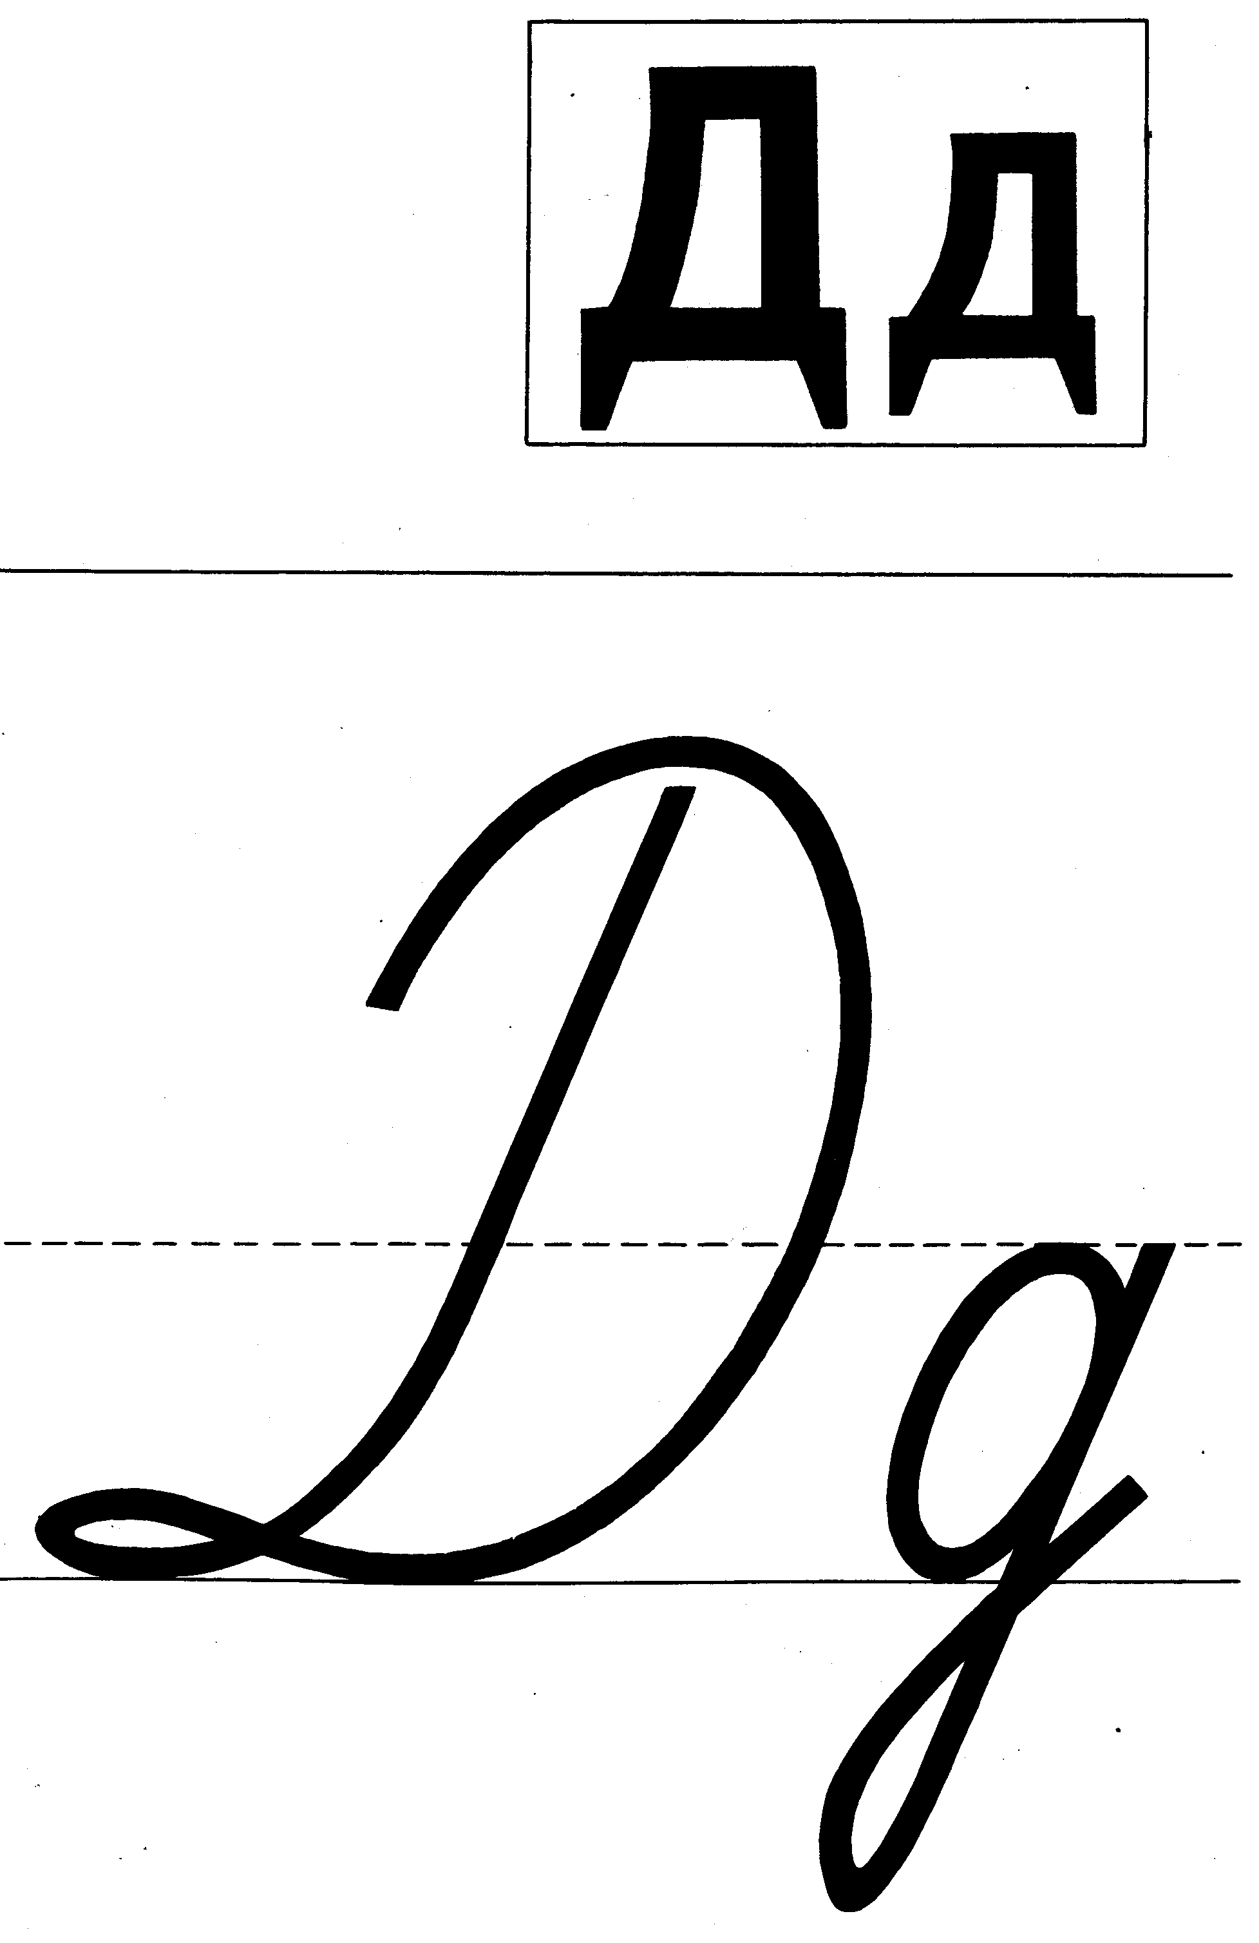

Slide 10
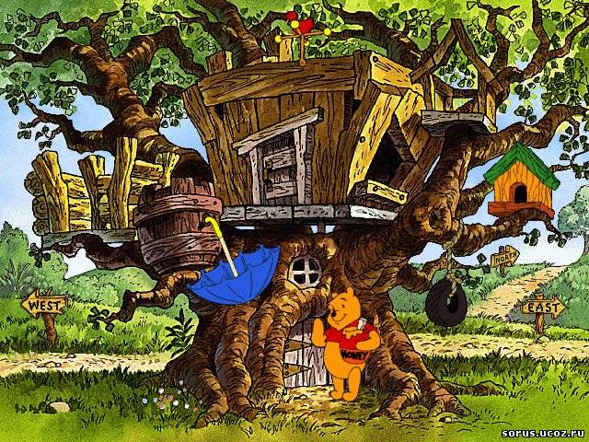
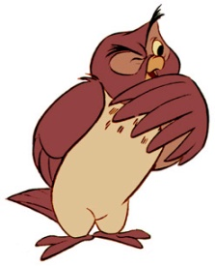
Составь предложение из слов!
Сова, дерево, сидит, на.

Slide 11
Сова сидит на дереве.
Запиши это предложение.

Slide 12
Сова сидит на высоком дереве.
Запиши это предложение.

Slide 13
Предлог – это часть речи.
Предлоги нужны для связи слов
в предложении .
Предлоги со словами пишутся
раздельно.
Перед глаголами предлогов не бывает.
Между предлогом и именем существительным можно вставить другое слово.

Slide 14
ПРОВЕРКА
Работаю в книжном магазине
Вырос под высокой осиной
Летели над ночным городом

Slide 15
«Верное и неверное утверждение»
Предлоги служат для связи слов в предложении.
Предлоги с именем существительным пишутся слитно.
Перед глаголом не бывает предлогов.
Все слова в предложении пишутся слитно.
+ | - | + | -
Notes:
«Верное и неверное утверждение»

Slide 16
Задачи урока
1. Правильно писать
2. Правильно их в речи.
предлоги с другими словами
употреблять

Slide 17
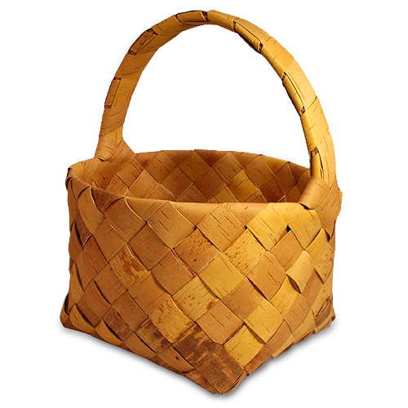


Рефлексия «Корзина с цветами»
было понятно и всё получалось на уроке
встречались трудности при выполнении некоторых заданий
Notes:
Было понятно и всё получалось на уроке

Slide 18

Спасибо за работу на уроке!
Notes:
Спасибо за работу на уроке!

